Slide 1
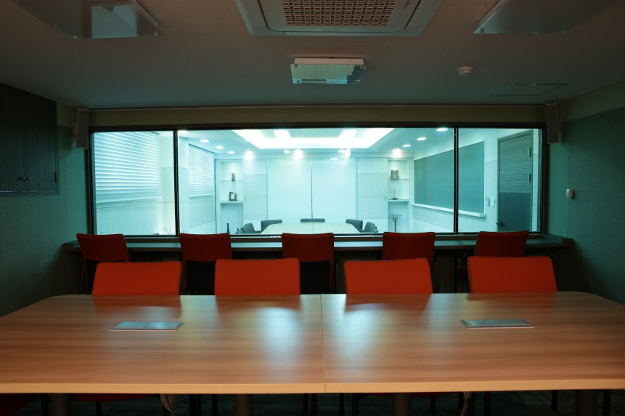
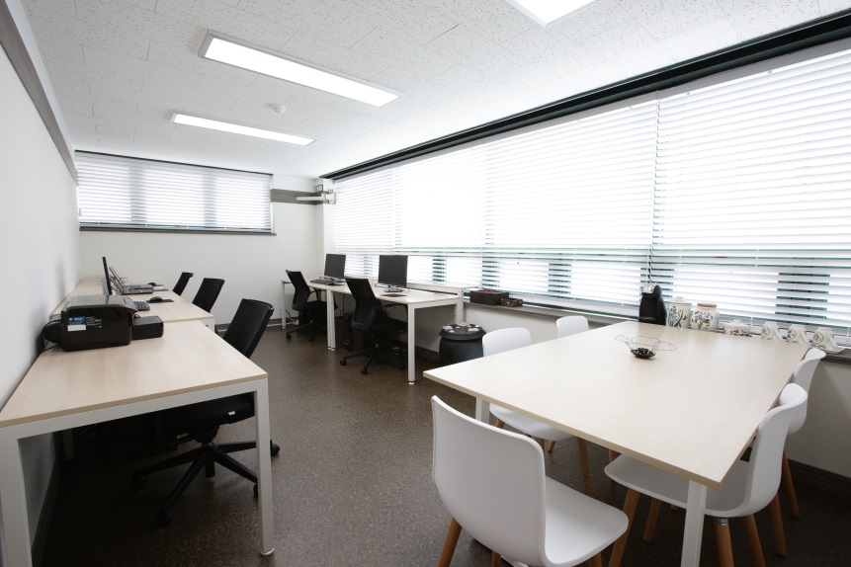
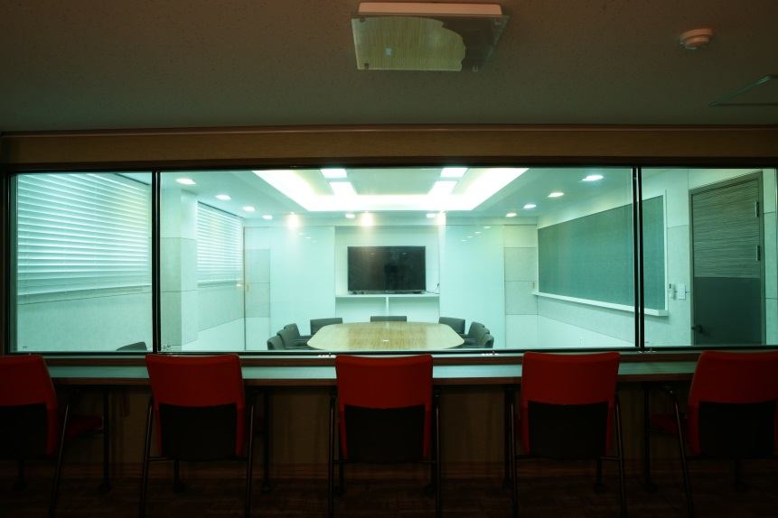
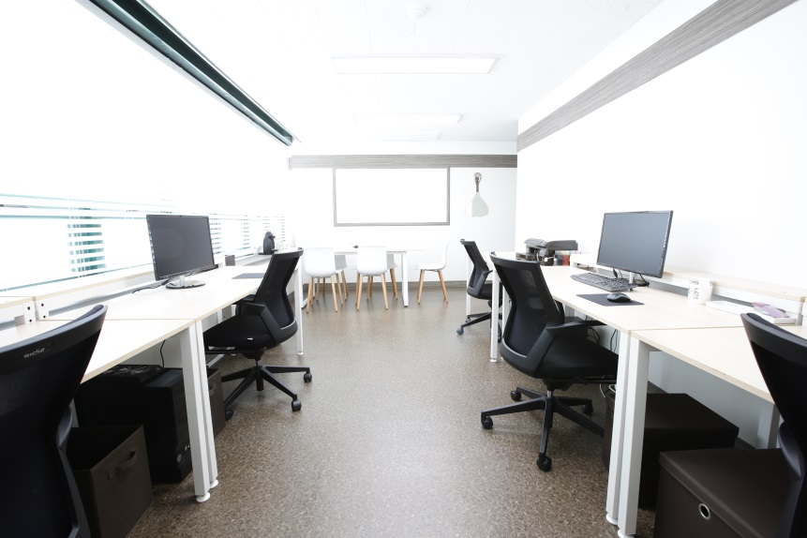
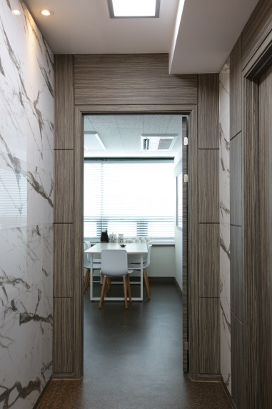
FGD Room A
One way Mirror 룸
- 초대형 와이드 미러, 최대 30명까지 수용 가능
- 상단 컷 여성 컨셉 FGD, 하단 컷 남성 컨셉 FGD
클라이언트 룸
- 자유롭게 이용 가능한 데스크탑 제공
- 까페 분위기에서 업무, 회의, 휴식, 식사 등 다용도 활용

Slide 2
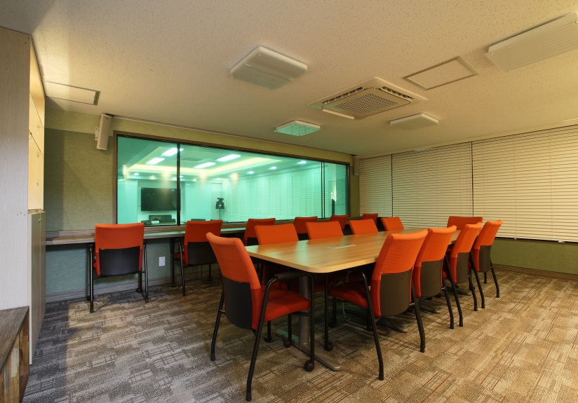
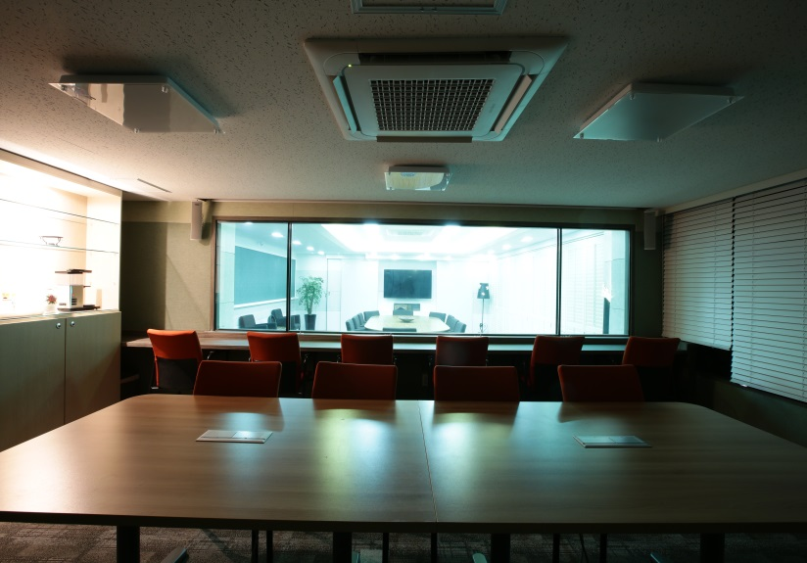
FGD Room B
One way Mirror 룸
- 초대형 와이드 미러
- 최대 30명까지 수용 가능

Slide 3
CLT Room
One way Mirror 룸
- 초대형 와이드 미러
- 최대 30명까지 수용 가능

Slide 4
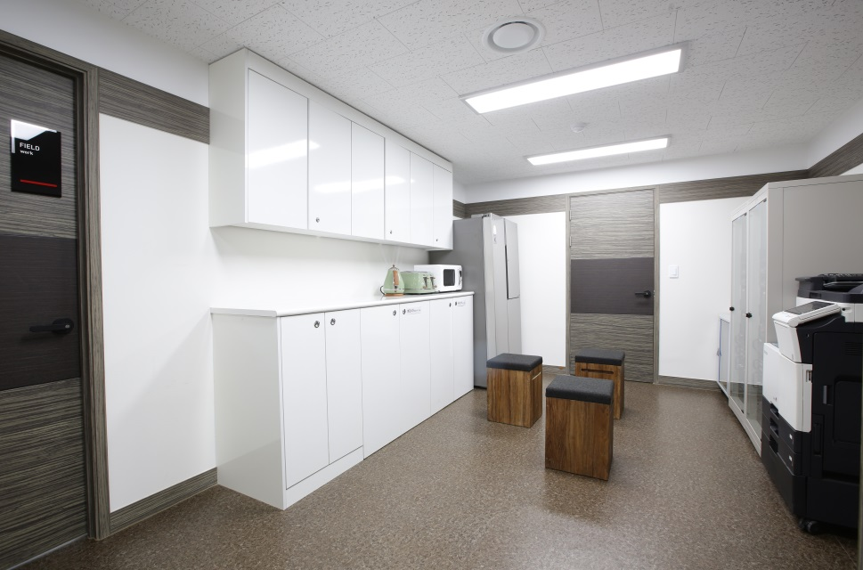
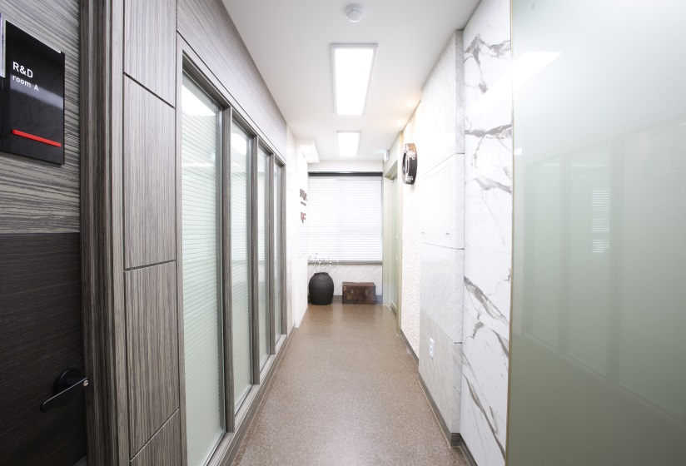
Kitchen Area

Slide 5
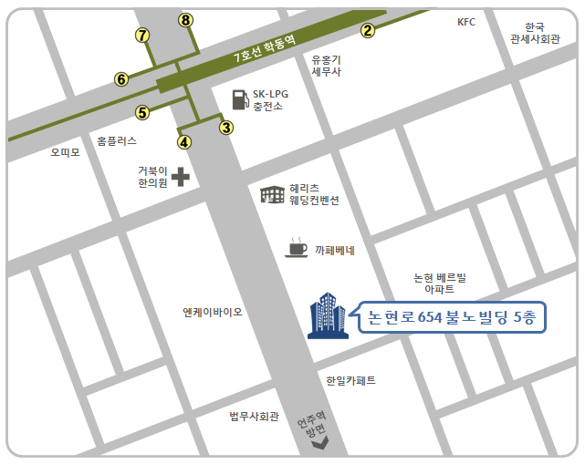
P&S Qualitative Research - 강남 시설 (위치)
7호선 학동역 3번 출구 50m 직진 강남차병원 방향 3분 거리
주차는 건물 우측 뒤에 있으며, 5, 6층 전용주차공간에 주차하시기 바랍니다. (T 749-7871)
주차하신 후 주차장과 연결된 2층 엘리베이터 이용하시면 됩니다.

Slide 6

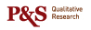
㈜피앤에스정성리서치, 06105 서울시 강남구 논현로 654 불노빌딩 5층, Tel 02-749-7870, Fax 02-795-8809, Mail ms.jeong@pnsresearch.co.kr

